Slide 1
Margen y régimen de la actividad de distribución mayorista
PROYECTO DE RESOLUCIÓN 704 002 Y 003 DE 2022
AUDIENCIA PÚBLICA
26 DE ABRIL 2023
Barranquilla, Atlántico

Slide 2
Agenda
1. Marco legal de combustibles líquidos
2. Proceso de publicación de resoluciones CREG
3. Contexto General
4. Régimen mayorista
5. Margen mayorista
6. Cronograma
7. Preguntas

Slide 3
Agenda
1. Marco legal de combustibles líquidos

Slide 4
MARCO LEGAL

Slide 5
Agenda
2. Proceso de publicación de resoluciones CREG

Slide 6
ETAPAS
Etapa 1: Desarrollo de la regulación
5. Evaluación y monitoreo
Etapa 2: Adopción de la regulación
4. Implementación
1. Bases o documento AIN
2. Proyecto de Resolución a comentarios
3. Resolución definitiva
Régimen
Mayorista
Res CREG 174 de 2016
704 002 de 2022
(Comentarios:
6-nov-2022)
Agenda regulatoria
Una vez se publique la decisión definitiva
Cuando se considere pertinente
Margen
Mayorista
704 003 de 2022
(Comentarios: 30-jun-2022)
Régimen y margen
Minorista
Circular 024 y 025 2023
(1 mes de comentarios)
Agenda Regulatoria

Slide 7
Agenda
3. Contexto General

Slide 8
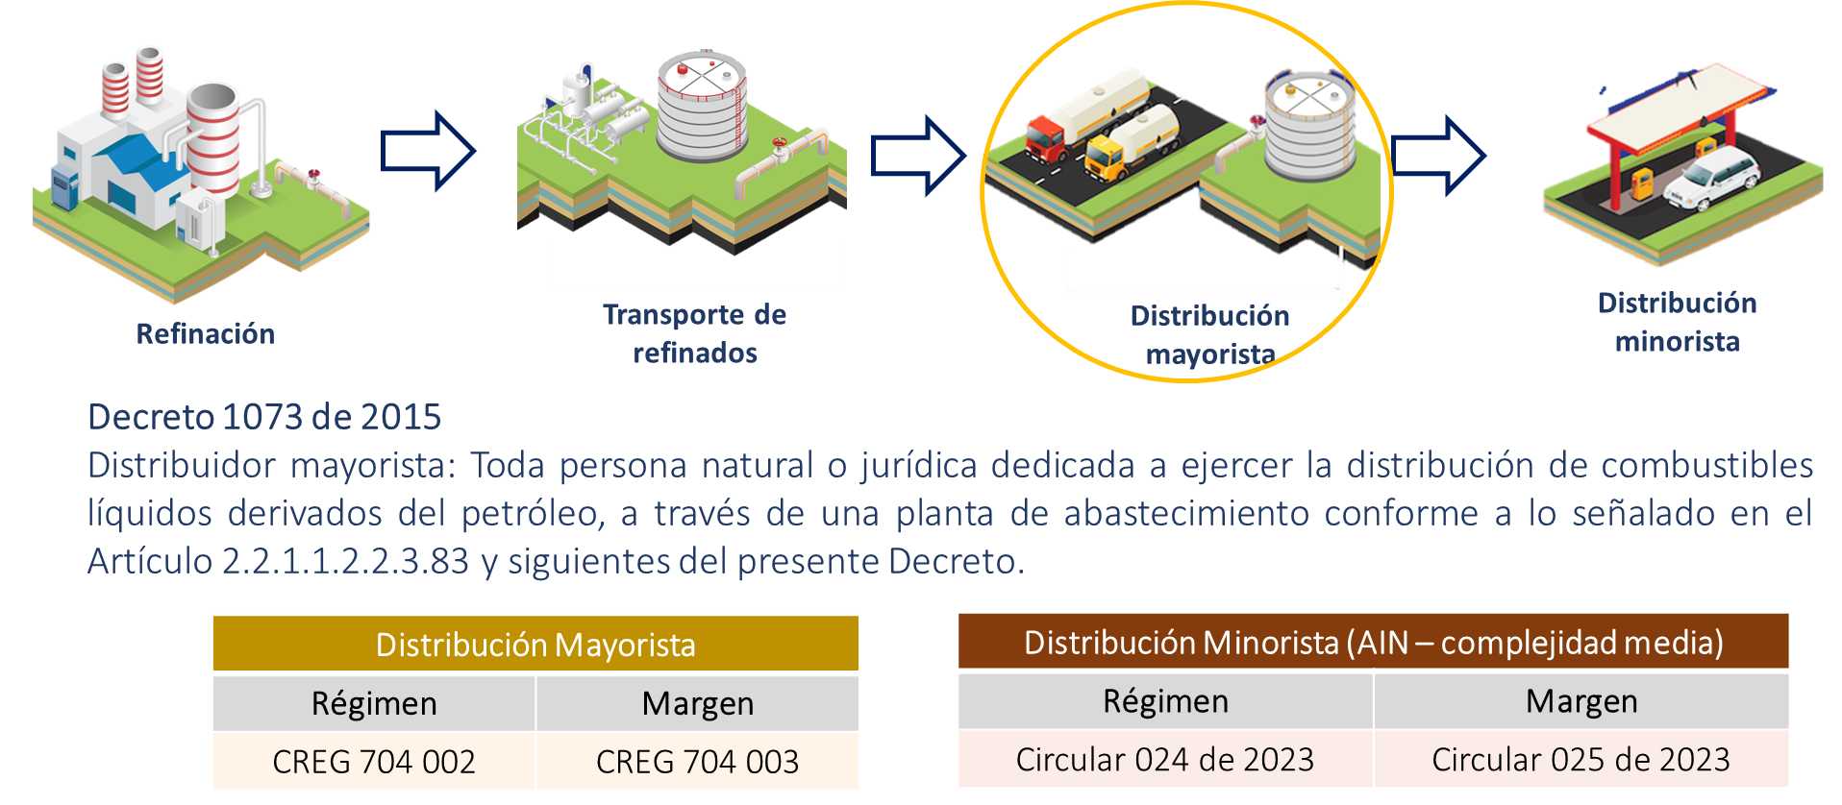
CADENA DE ABASTECIMIENTO

Slide 9
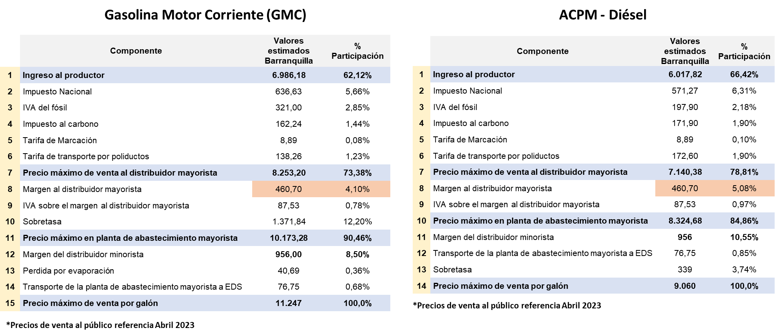
ESTRUCTURA DE PRECIOS

Slide 10
EVOLUCIÓN MARGEN Y EL RÉGIMEN

Slide 11
EVOLUCIÓN MARGEN Y EL RÉGIMEN

Slide 12
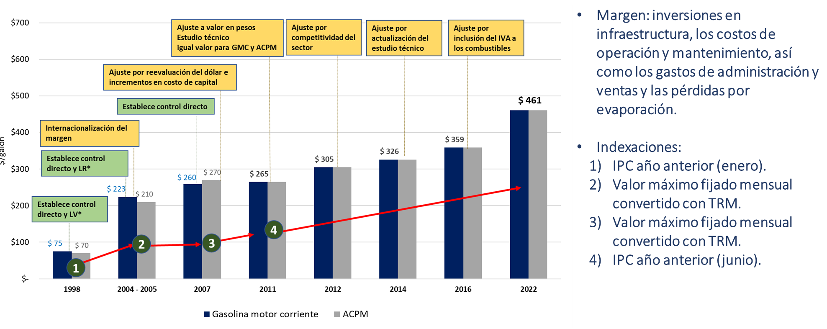
EVOLUCIÓN MARGEN Y EL RÉGIMEN

Slide 13
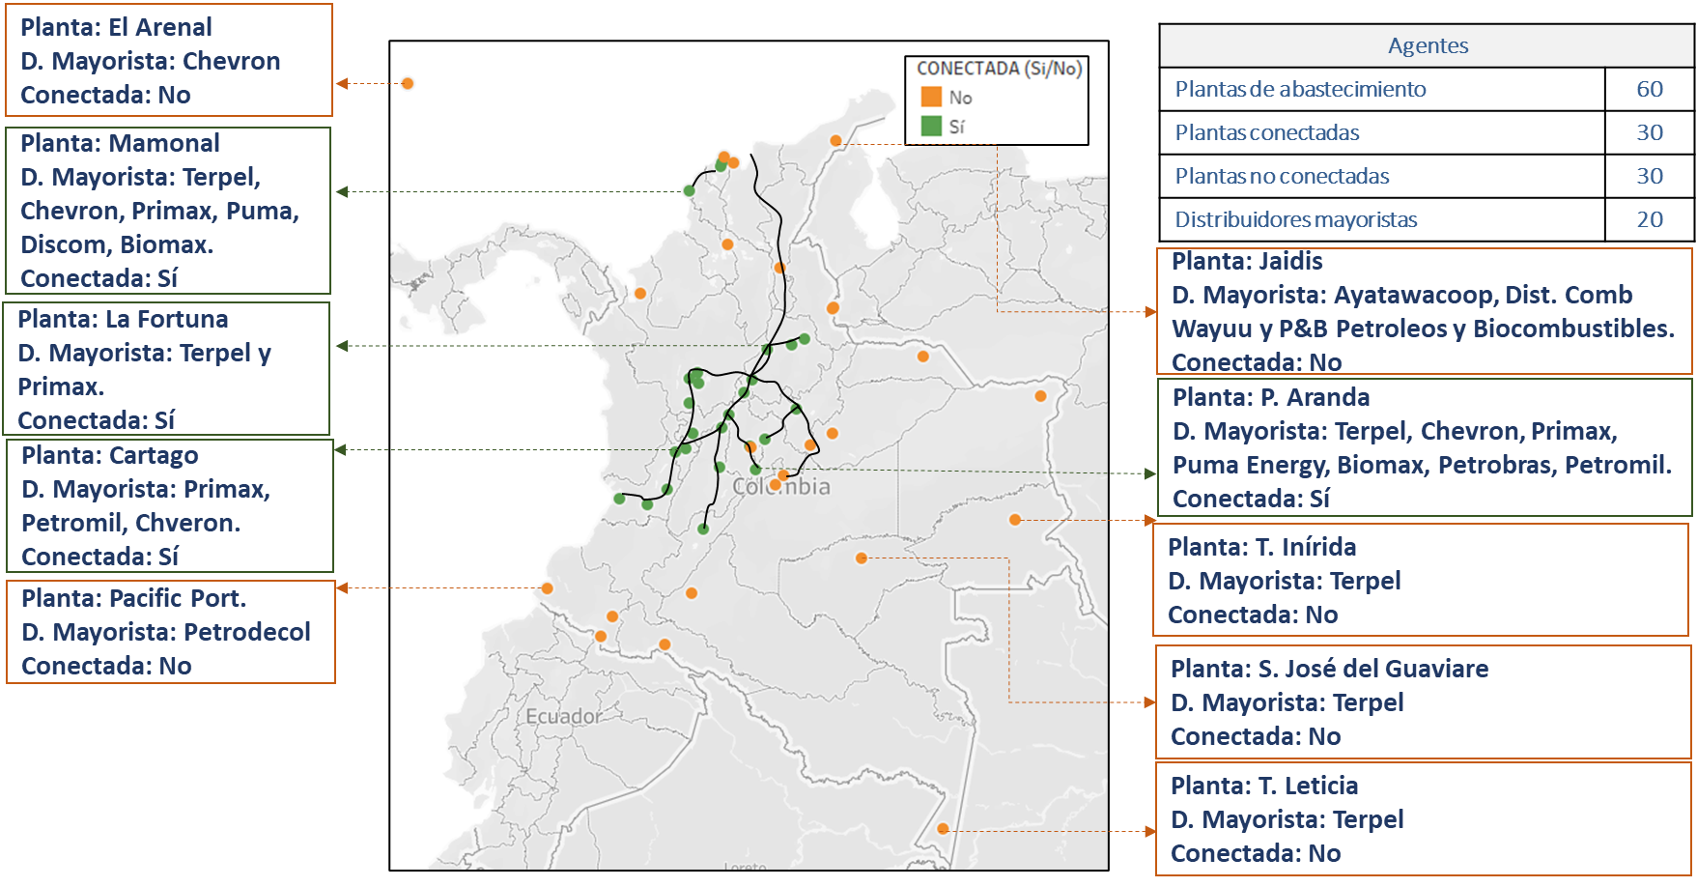
CIFRAS

Slide 14
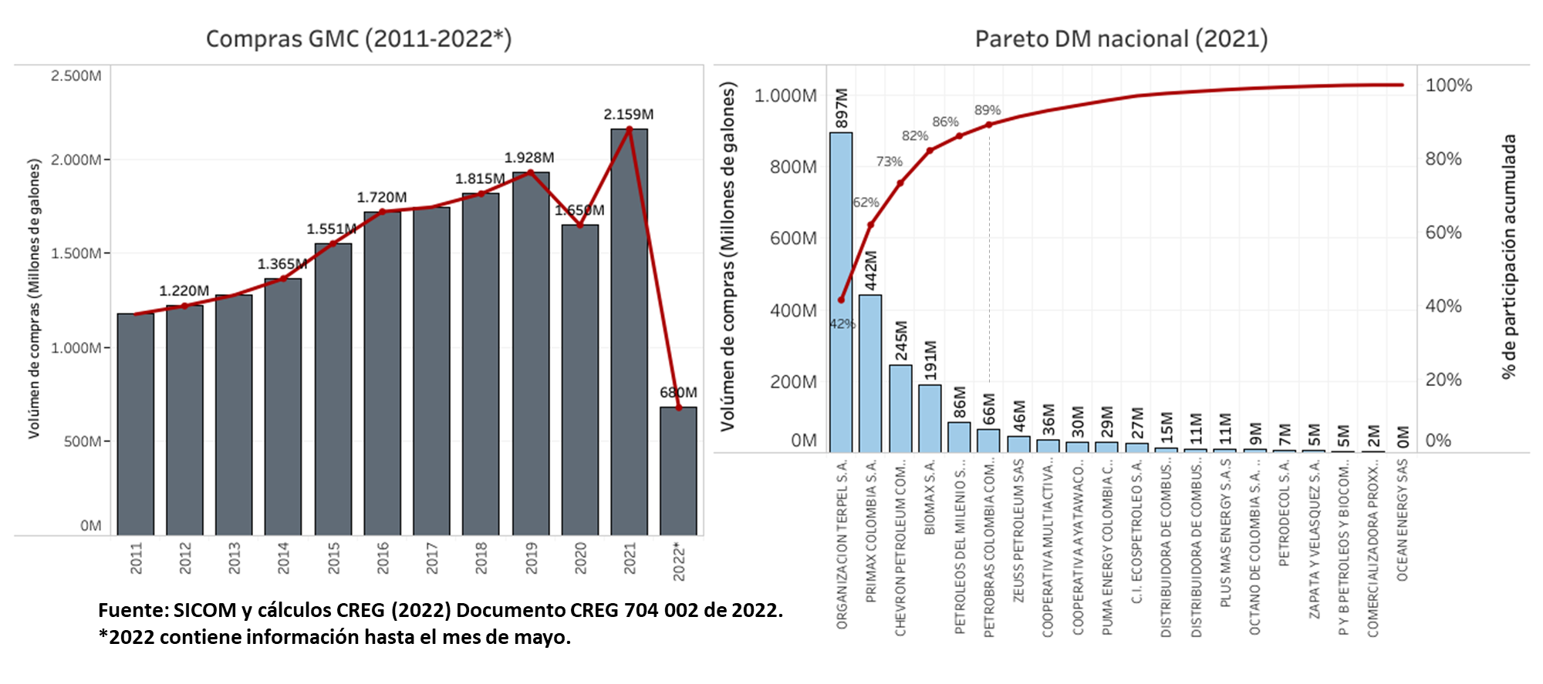
CIFRAS

Slide 15
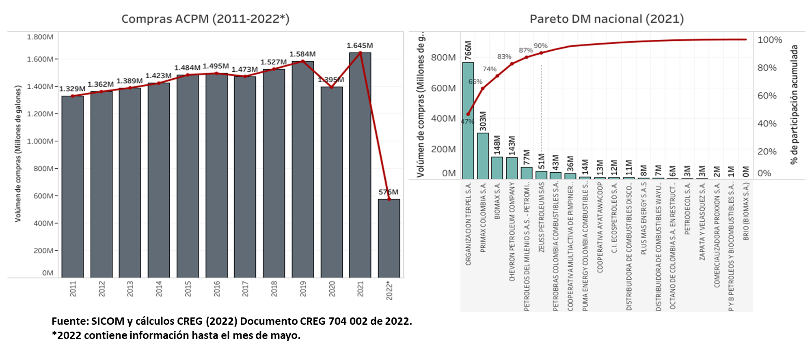
CIFRAS

Slide 16
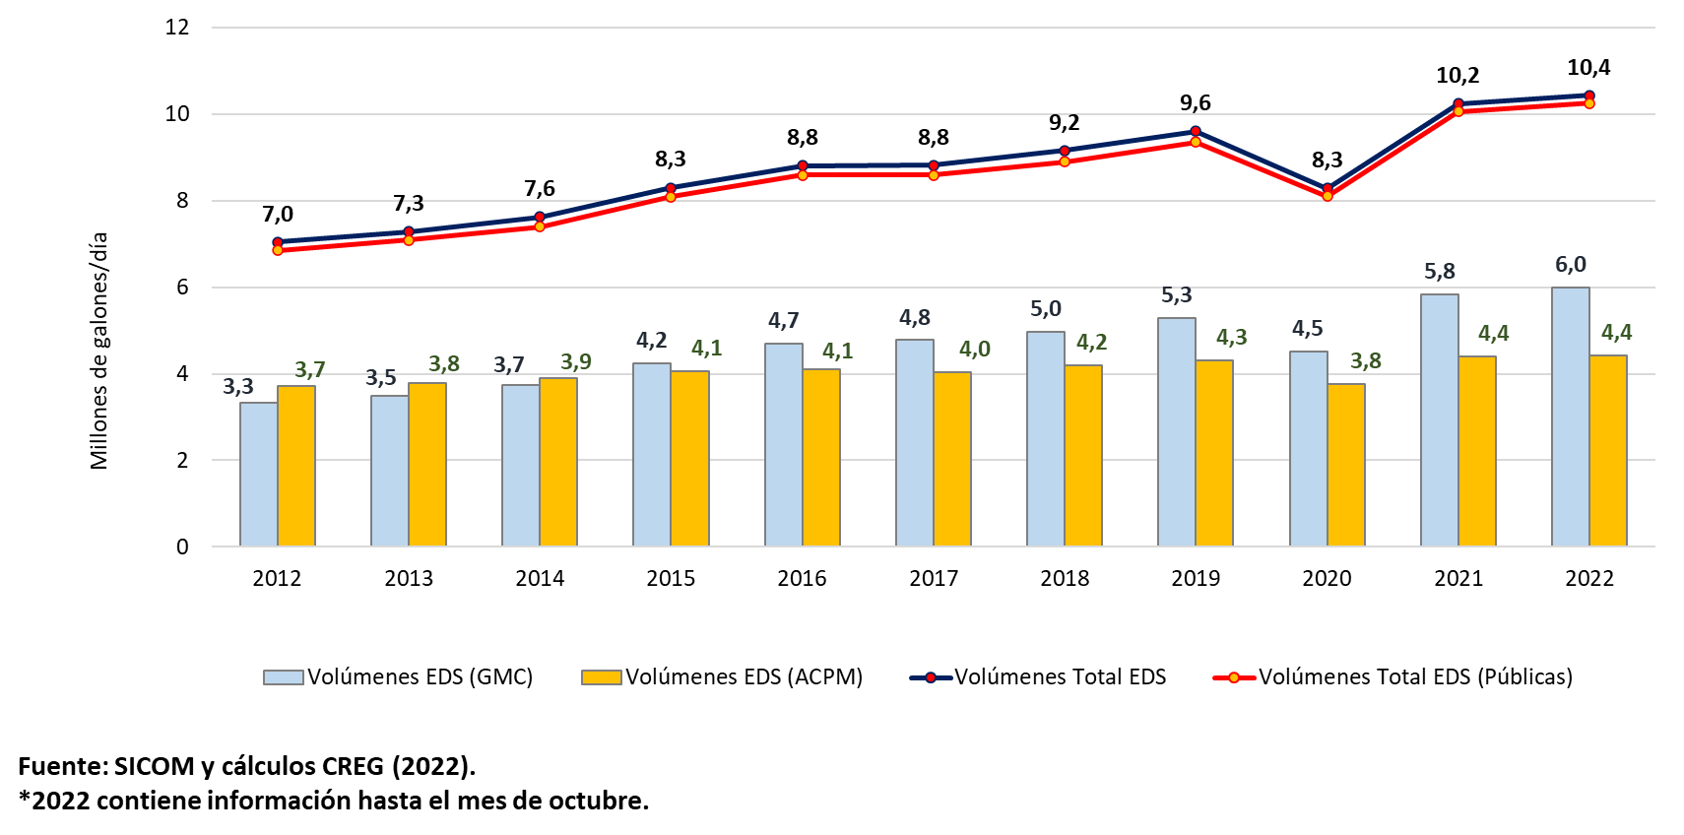
CIFRAS

Slide 17
Agenda
4. Régimen mayorista

Slide 18
ÁRBOL DE PROBLEMAS
Problema
Efectos directos
(i) No existe seguimiento a la competencia del sector.
Posibles ineficiencias en margen, PVP, en el abastecimiento y confiabilidad.
Ante una baja dinámica de competencia, se presenta la posibilidad de una extracción de rentas por parte de los agentes.
Causas
(ii) Características inherentes a la operación.
Problema
Efectos directos
Existencia de un margen máximo (precio de referencia) donde podría haber un precio competitivo.
Posibles ineficiencias en margen, PVP, en el abastecimiento y confiabilidad.
Ante una moderada/alta dinámica de competencia, se presenta una potencial distorsión en el precio competitivo por efecto de la existencia de un precio de referencia.
Causas

Slide 19
ÁRBOL DE OBJETIVOS
Objetivos específicos
(i) Identificar mercados (espacios de competencia) y sus particularidades.
(ii) Escoger los índices adecuados para el análisis de competencia.
(ii) Identificar mecanismos para el seguimiento a la propuesta.
Resultados esperados
(i) Prevenir la extracción de rentas.
Objetivo central
Medios indirectos
Análisis de la información disponible de la actividad de DM.
Impactos esperados
(ii) Eliminar potencial distorsión en el precio competitivo por efecto de la existencia de un precio de referencia.
Establecer el régimen de precios que corresponda con la necesidad del mercado y el análisis de competencia para GMC y ACPM.
Cumplimiento de los criterios orientadores.

Slide 20
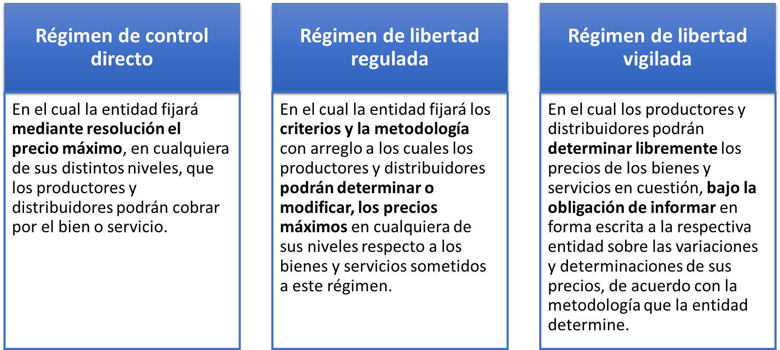
POSIBLE RÉGIMEN

Slide 21
METODOLOGÍA
¿Qué buscamos?
Prevenir la extracción de rentas.
Eliminar potencial distorsión en el precio competitivo por efecto del precio de referencia.
Reconocer la existencia de regímenes económicos especiales en algunas zonas del país.
Dinámica de competencia
(Alta, media o baja)
Propuesta régimen mayorista
Baja dinámica:
Control directo
(Actualmente se utiliza este régimen de precios)
Alta/moderada dinámica:
Libertad vigilada
Propuesta de margen mayorista ($/kg), estableciendo un valor máximo vía Resolución.
Agentes determinan libremente sus precios con obligación de reporte.
Paso 1
Paso 2

Slide 22
METODOLOGÍA

Slide 23
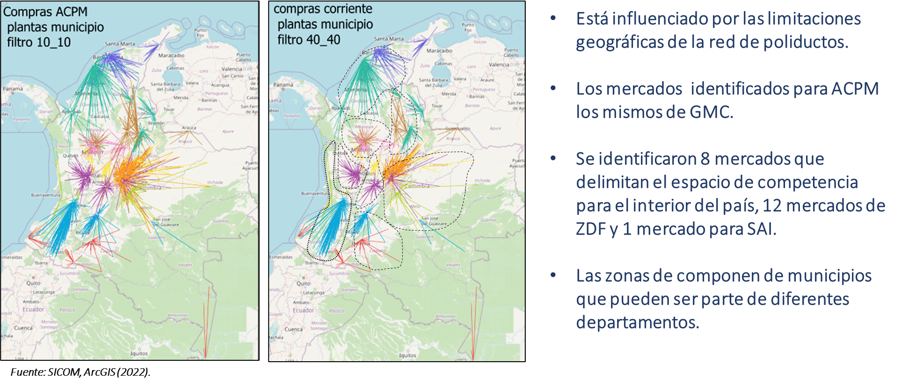
IDENTIFICAR MERCADOS

Slide 24
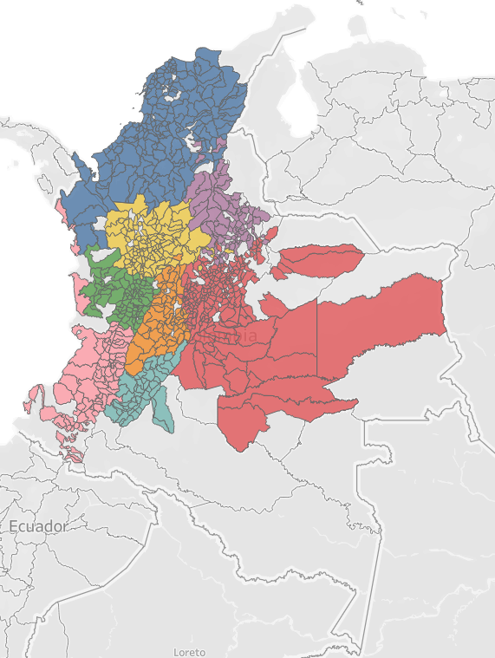
MERCADOS INTERIOR
Regiones | Departamentos
CARIBE | ANTIOQUIA
 | ATLÁNTICO
 | BOLIVAR
 | CESAR
 | CHOCÓ
 | CORDOBA
 | MAGDALENA
 | SUCRE
NOROCCIDENTE | ANTIOQUIA
 | BOYACA
 | CALDAS
 | CHOCO
 | SANTANDER
EJE CAFETERO | CALDAS
 | CHOCÓ
 | QUINDIO
 | RISARALDA
 | TOLIMA
 | VALLE DEL CAUCA
SUROCCIDENTE | CAUCA
 | CHOCO
 | NARIÑO
 | VALLE DEL CAUCA
Regiones | Departamentos
NORORIENTE | ANTIOQUIA
 | BOLIVAR
 | BOYACÁ
 | CESAR
 | NORTE DE SANTANDER
 | SANTANDER
CENTRORIENTE | BOGOTÁ D.C.
 | BOYACÁ
 | CASANARE
 | CUNDINAMARCA
 | GUAVIARE
 | META
 | SANTANDER
 | VICHADA
CENTROCCIDENTE | ANTIOQUIA
 | CALDAS
 | CUNDINAMARCA
 | TOLIMA
CENTROSUR | CAQUETÁ
 | CAUCA
 | HUILA
 | TOLIMA

Slide 25
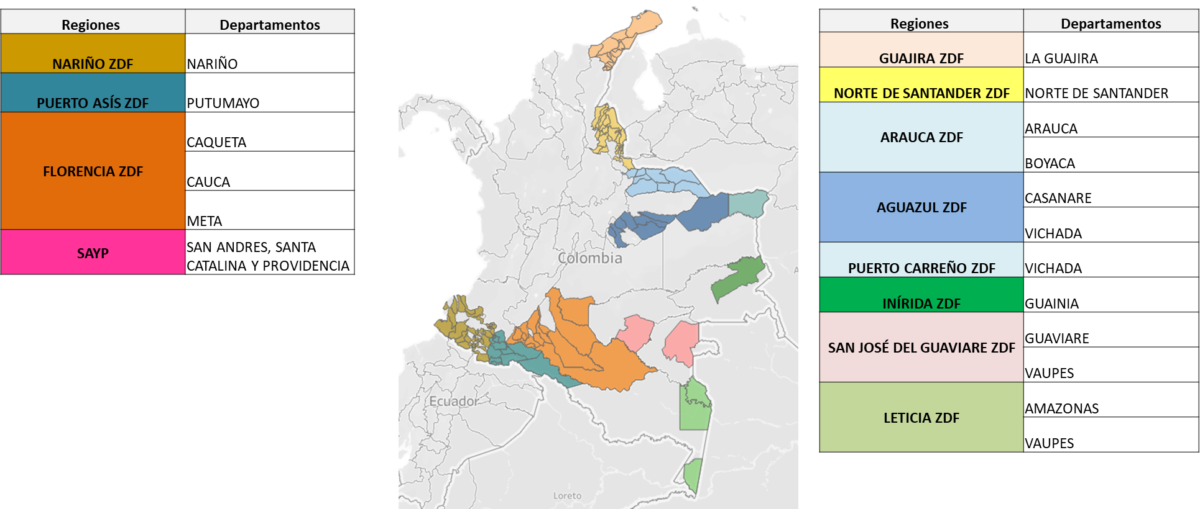
MERCADOS ZDF Y SAYP

Slide 26
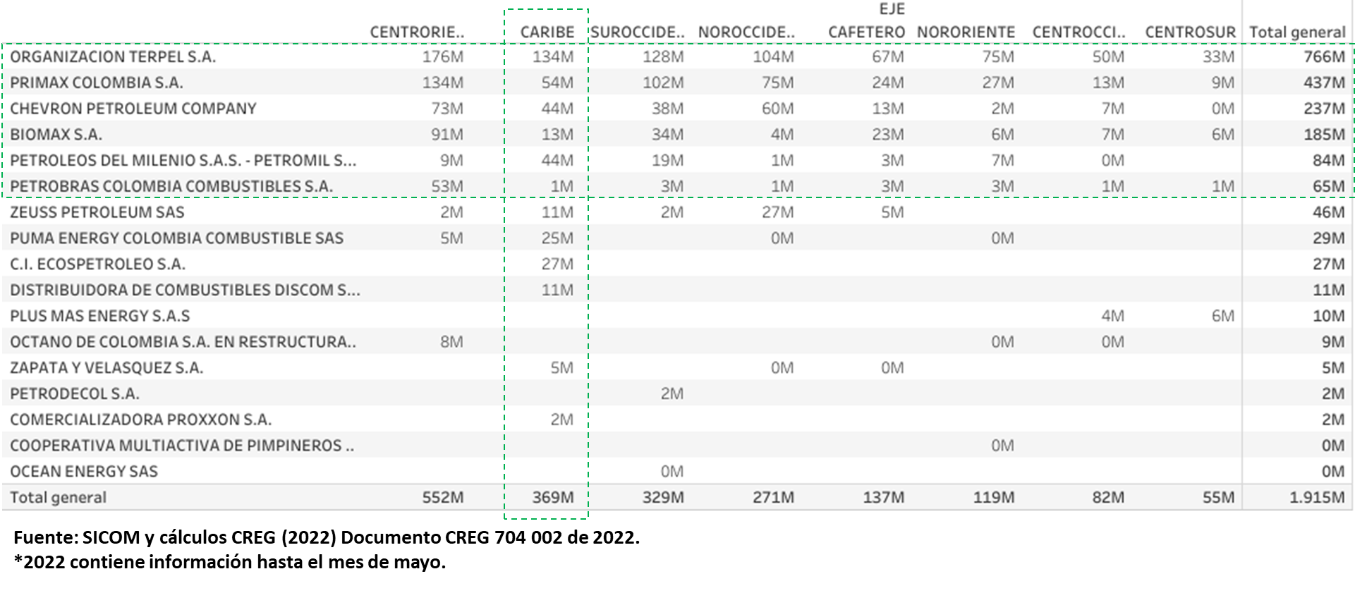
MERCADOS GMC - 2021

Slide 27
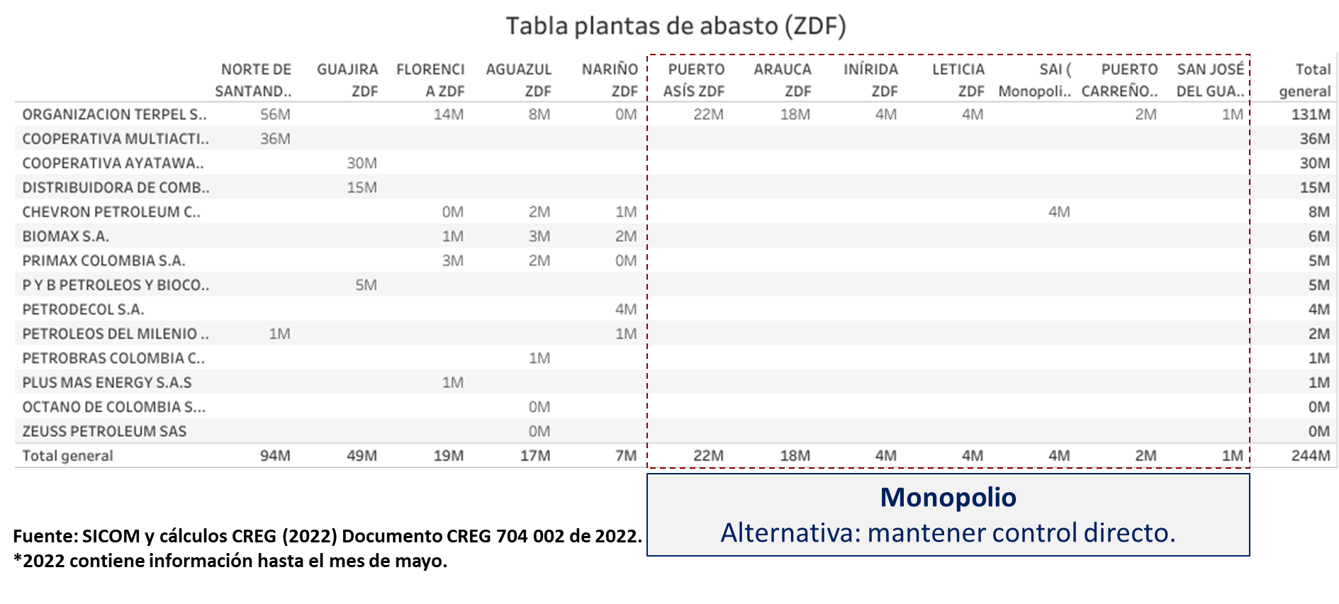
MERCADOS GMC (ZDF) - 2021

Slide 28
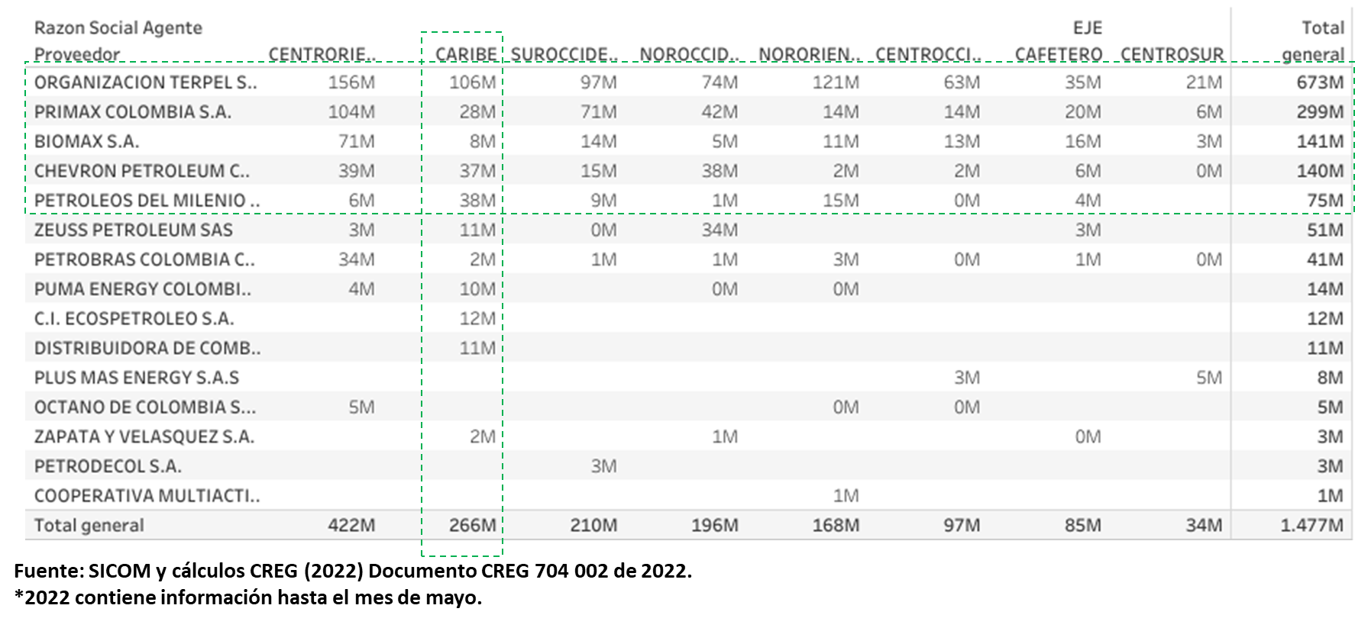
MERCADOS ACPM - 2021

Slide 29
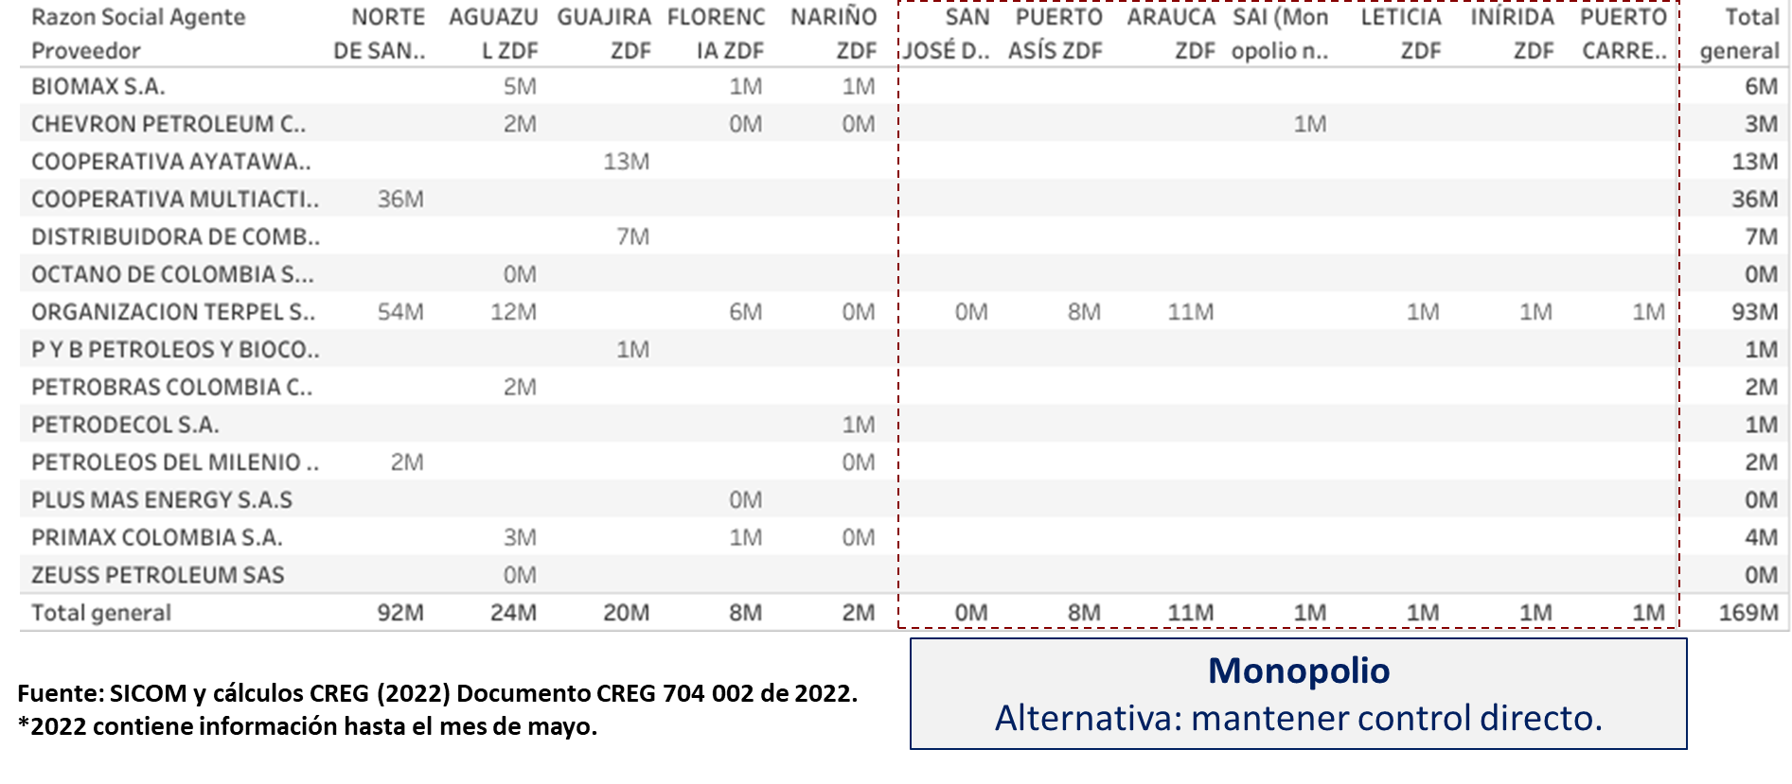
MERCADOS ACPM (ZDF) - 2021

Slide 30
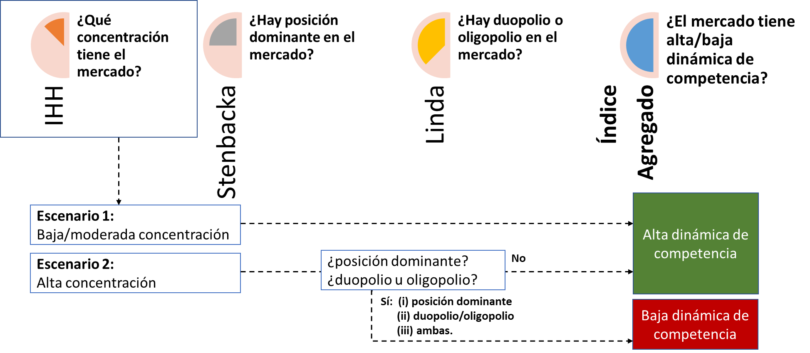
ANÁLISIS DE COMPETENCIA

Slide 31
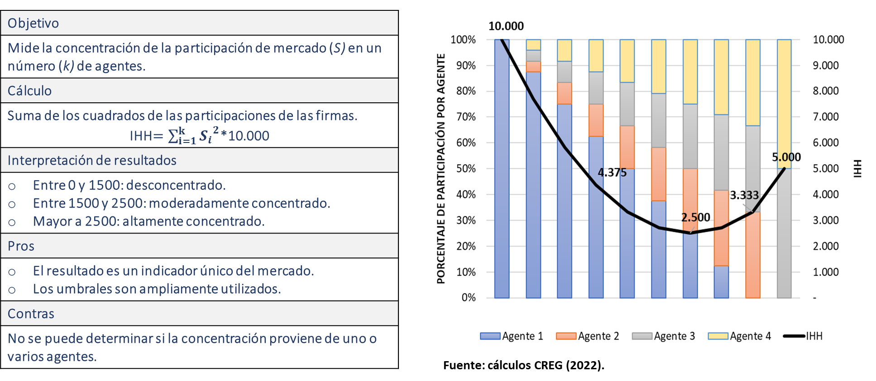
ÍNDICE IHH

Slide 32
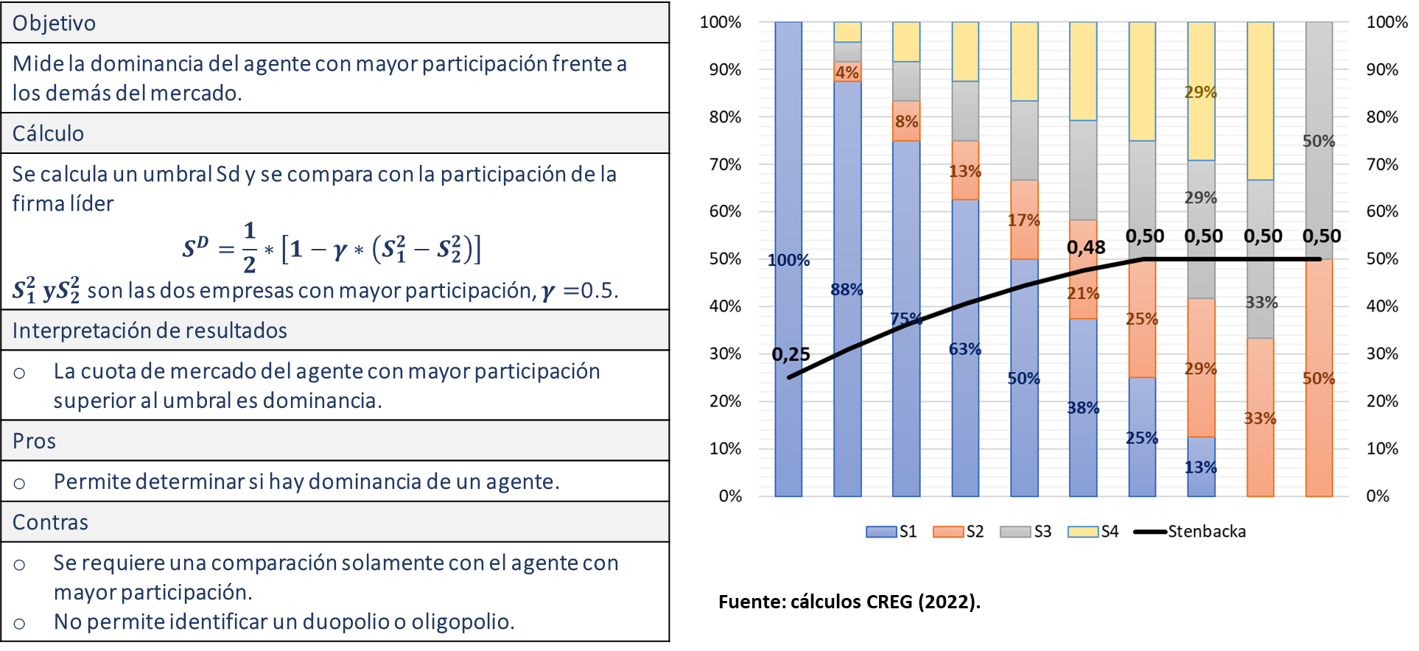
ÍNDICE STENBACKA

Slide 33
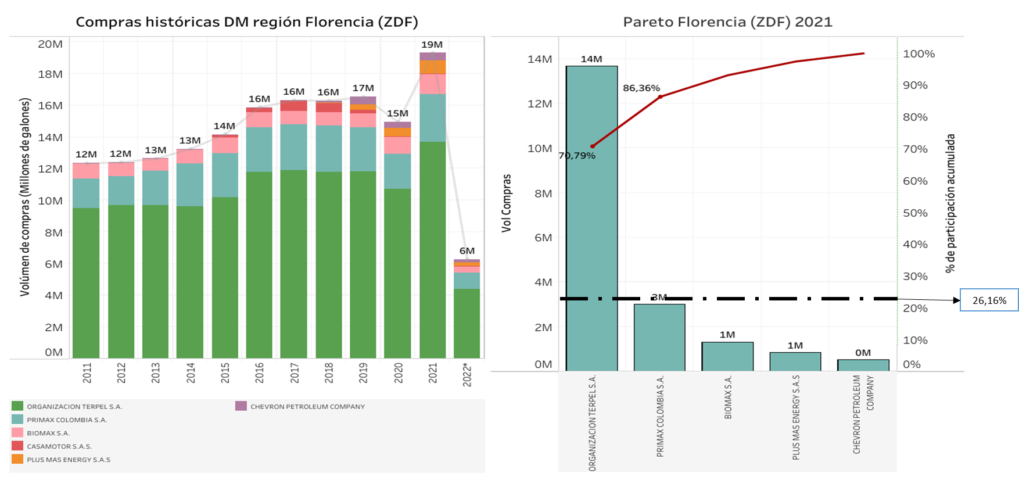
ÍNDICE STENBACKA

Slide 34
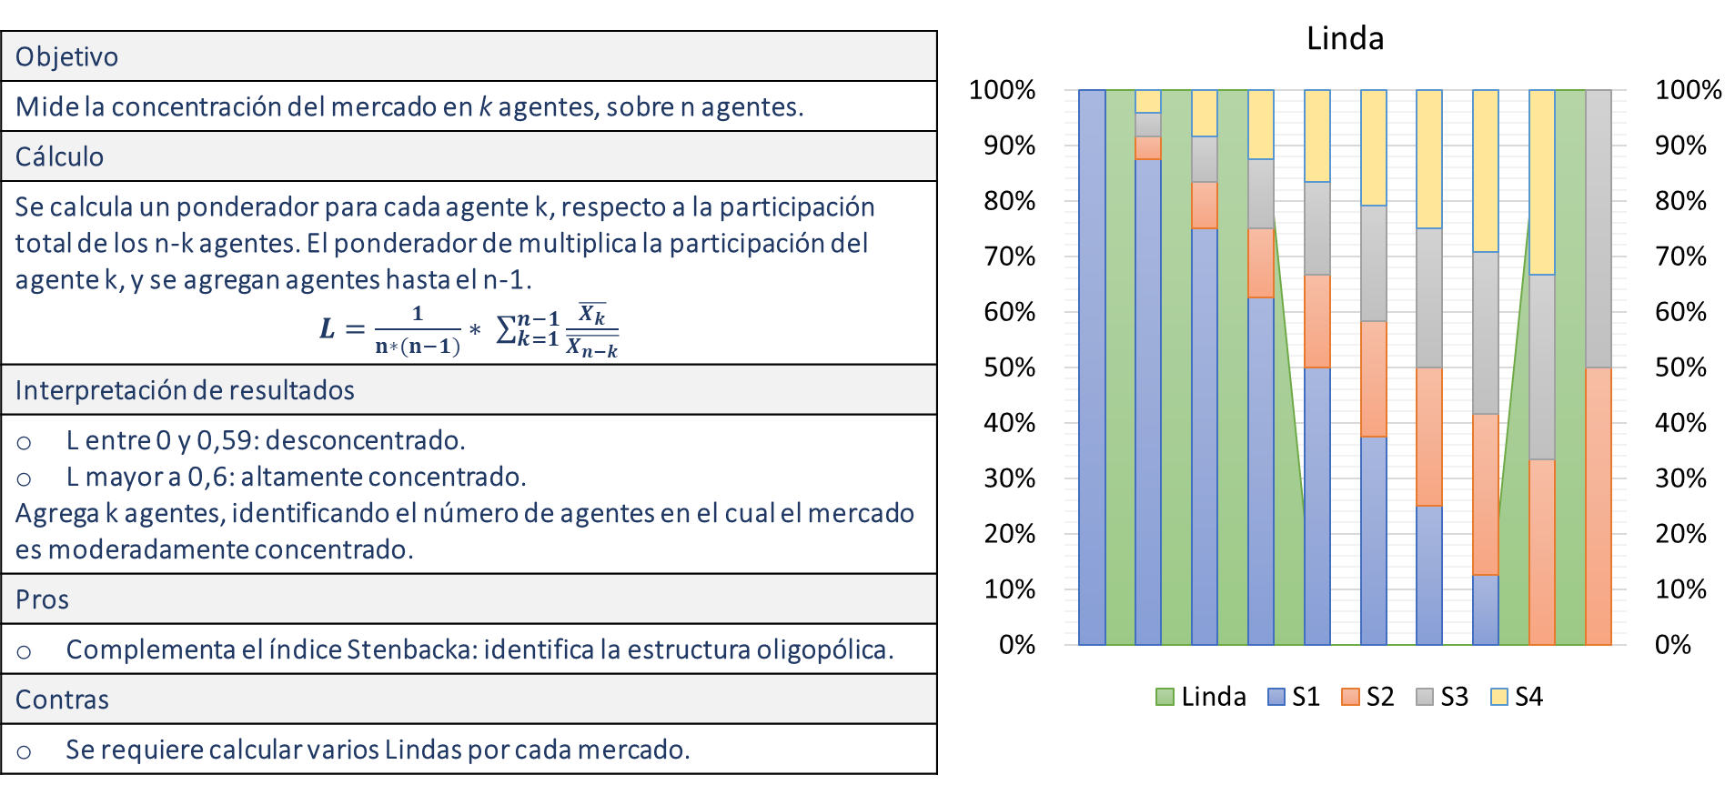
ÍNDICE LINDA

Slide 35
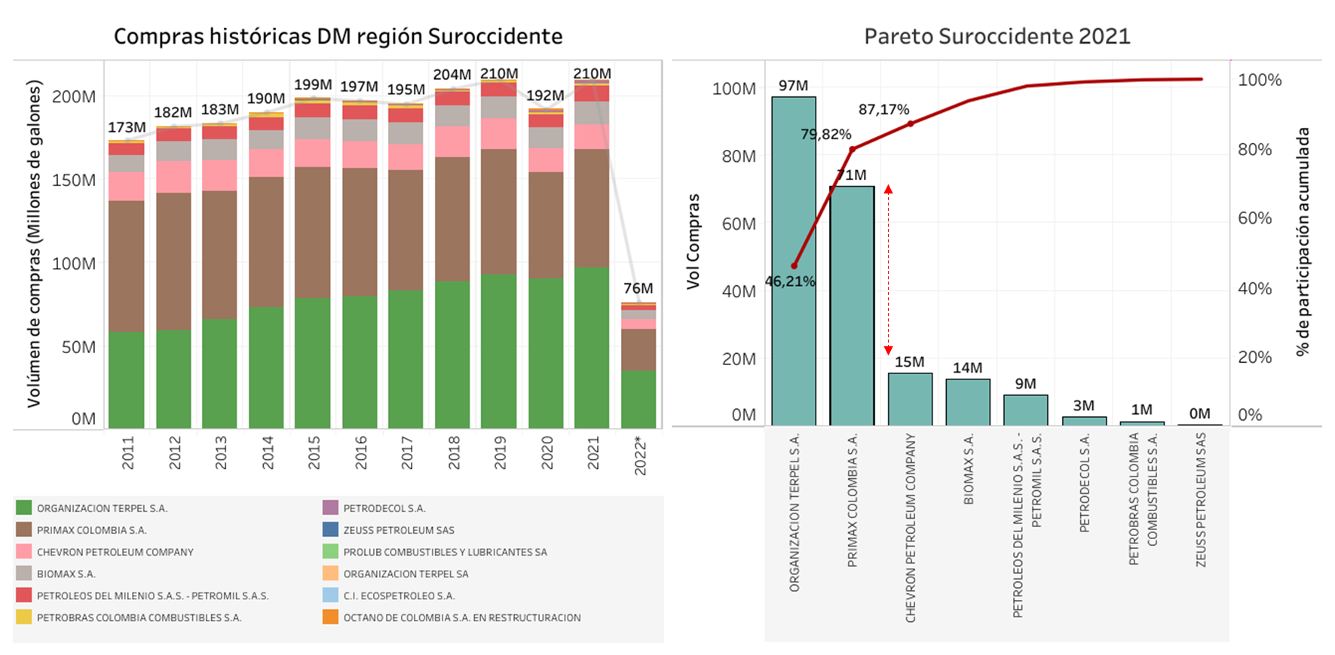
ÍNDICE LINDA

Slide 36
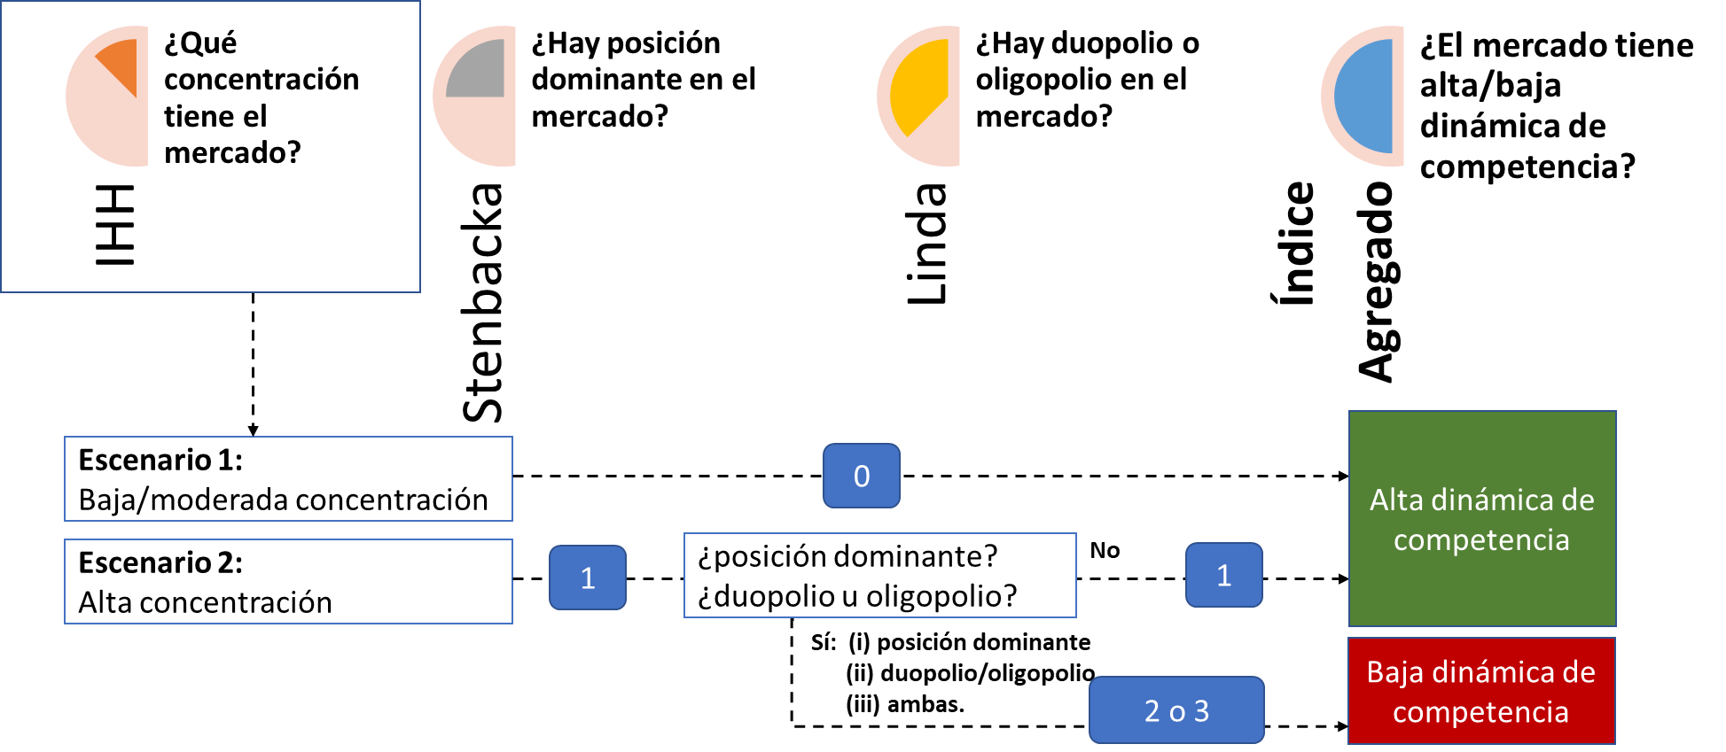
ÍNDICE AGREGADO

Slide 37
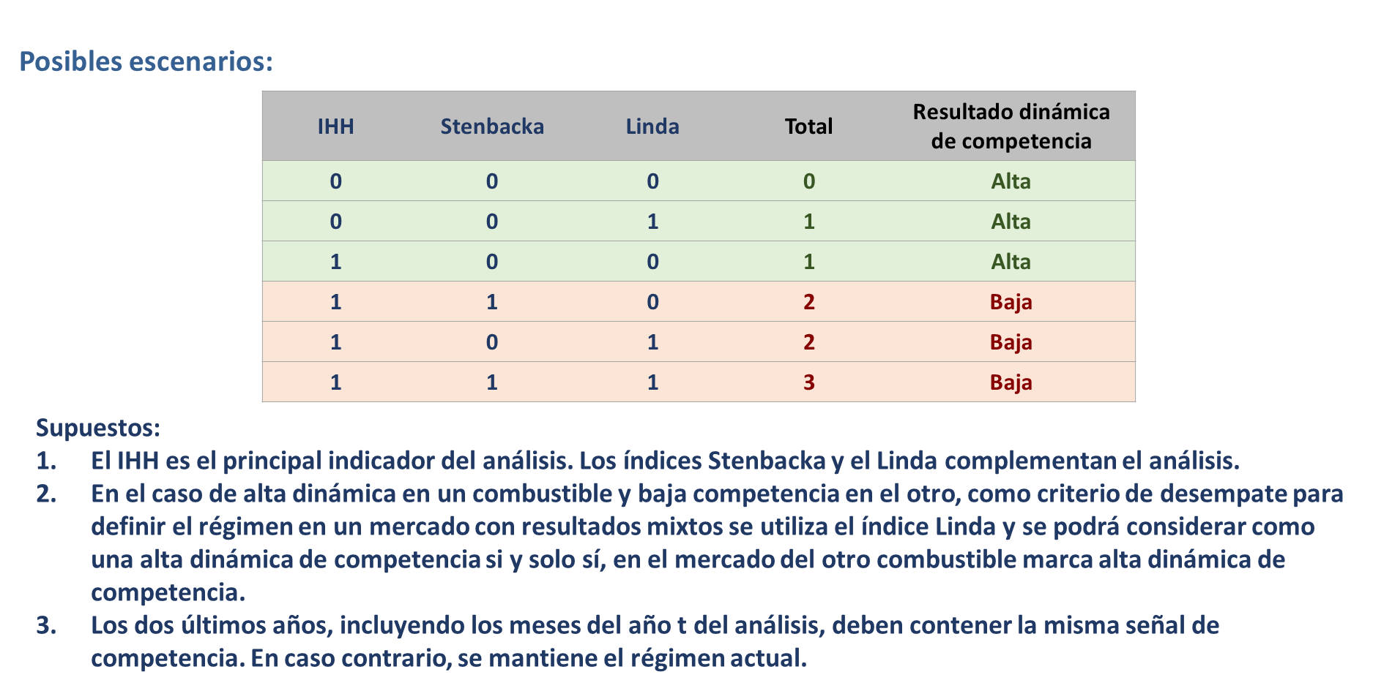
ÍNDICE AGREGADO Y PARTICULARIDADES

Slide 38
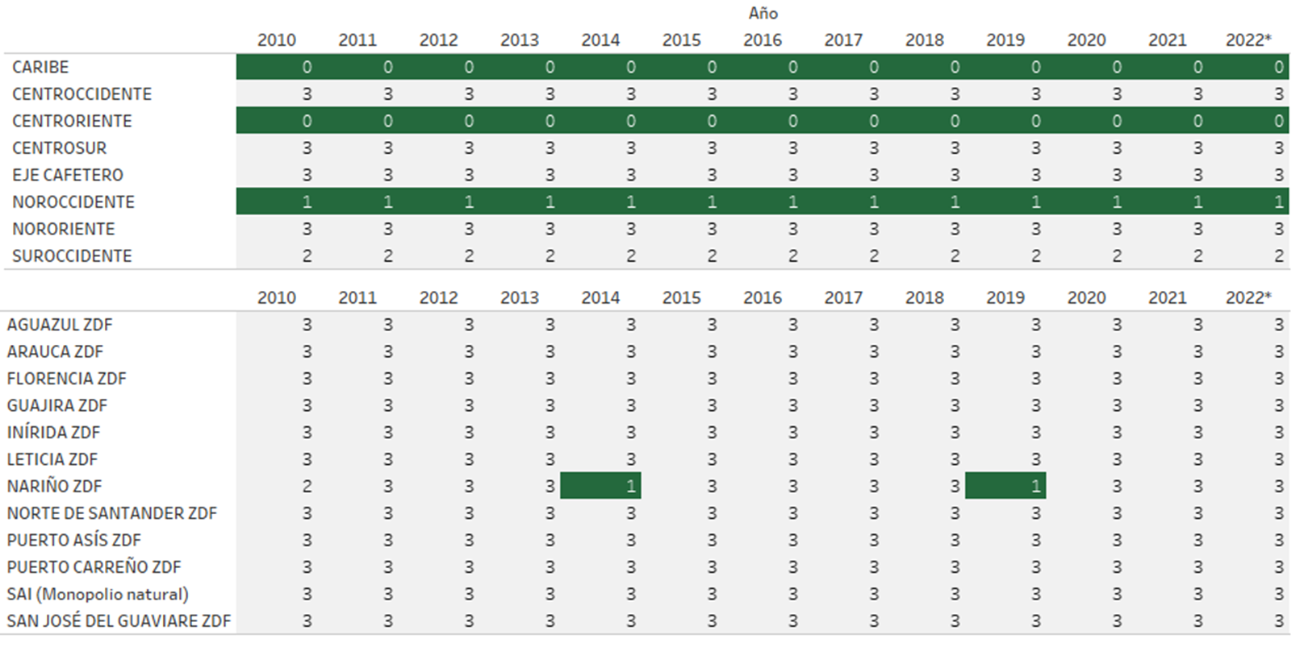
RESULTADOS GMC

Slide 39
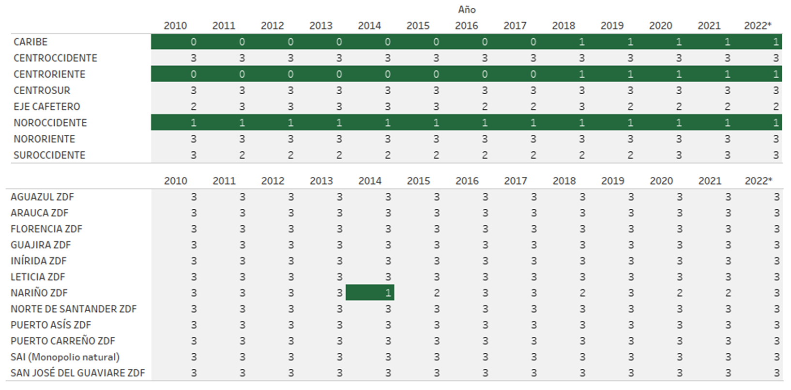
RESULTADOS ACPM

Slide 40
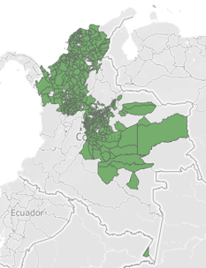
PROPUESTA
Propuesta: (i) Libertad vigilada para los Distribuidores Mayoristas que presten el servicio en las plantas de abasto ubicadas en las zonas y municipios señalados en verde.
(ii) Control directo para las demás zonas (LR se descarta por incremento de costos regulatorios y de seguimiento).
Escenario base: IHH en 2500 || Stenbacka posición dominante || Linda marca oligopolio en 5 agentes o más.
Región | Régimen GMC | Régimen ACPM | Régimen definitivo por mercado
Caribe | Libertad Vigilada | Libertad Vigilada | Libertad Vigilada
Centroccidente | Precio máximo | Precio máximo | Precio máximo
Centroriente | Libertad Vigilada | Libertad Vigilada | Libertad Vigilada
Centrosur | Precio máximo | Precio máximo | Precio máximo
Eje Cafetero | Precio máximo | Precio máximo | Precio máximo
Noroccidente | Libertad Vigilada | Libertad Vigilada | Libertad Vigilada
Nororiente | Precio máximo | Precio máximo | Precio máximo
Suroccidente | Precio máximo | Precio máximo | Precio máximo
ZDF y SAI | Precio máximo | Precio máximo | Precio máximo

Slide 41
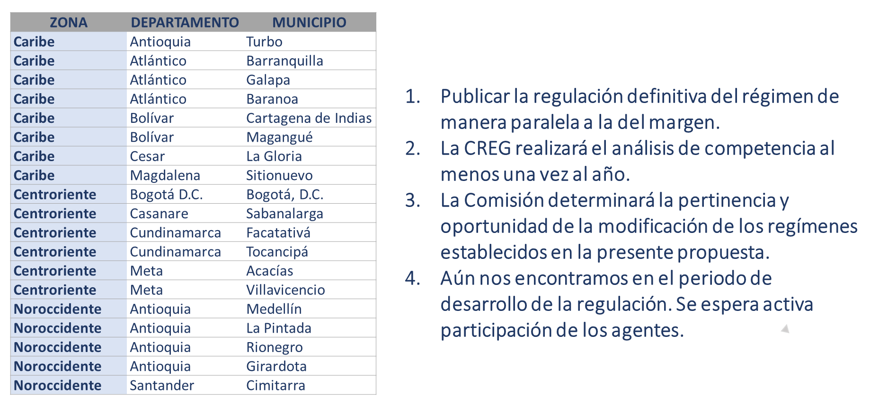
PROPUESTA

Slide 42
Agenda
5. Margen mayorista

Slide 43
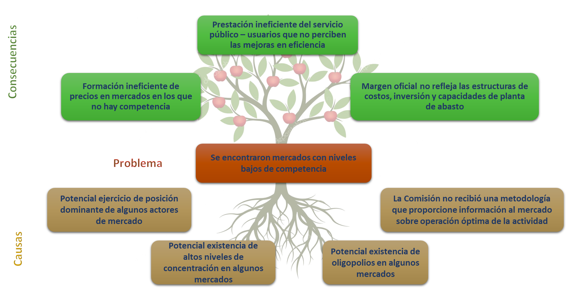
DEFINICIÓN DEL PROBLEMA

Slide 44
OBJETIVOS

Slide 45
ALTERNATIVAS ANALIZADAS
Alternativa 1: Mantener la regulación actual.
Alternativa 2: Establecer la metodología para la determinación del margen mayorista de gasolina motor corriente y ACPM, incorporando, entre otros, los aspectos identificados en las bases (Resolución CREG 174 de 2016).

Slide 46
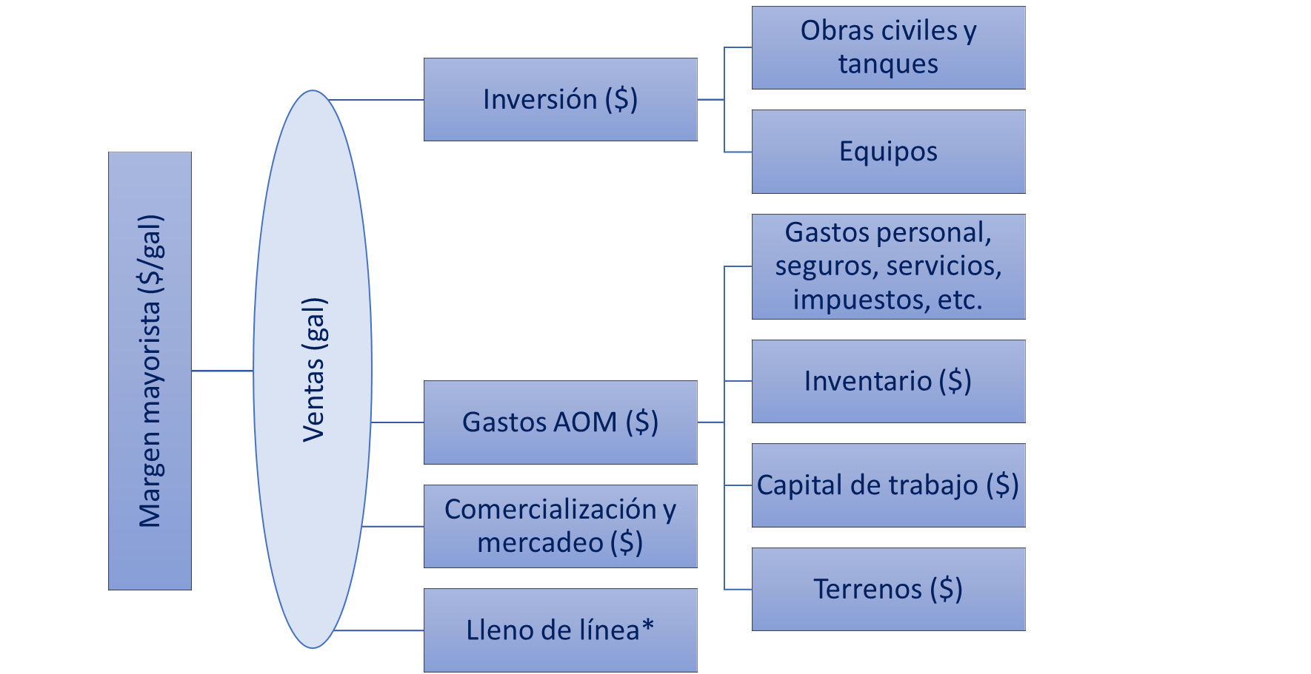
METODOLOGÍA

Slide 47
CLASIFICACIÓN PLANTAS

Slide 48
INVERSIÓN

Slide 49
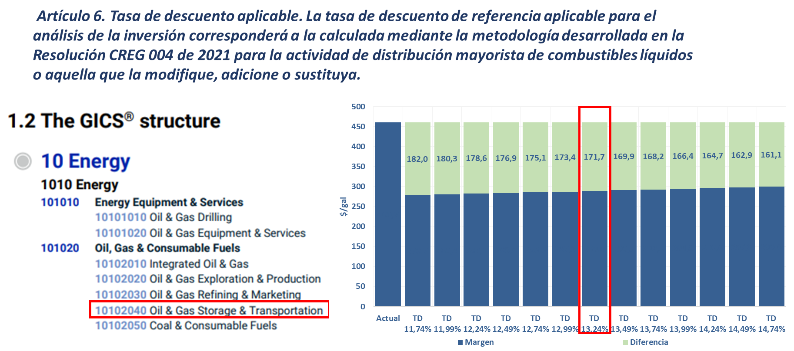
TASA DE DESCUENTO

Slide 50
GASTOS AOM

Slide 51
GASTOS AOM Y BACK OFFICE

Slide 52
GASTOS AOM Y BACK OFFICE

Slide 53
RESUMEN METODOLOGÍA

Slide 54
LLENO DE LÍNEA

Slide 55
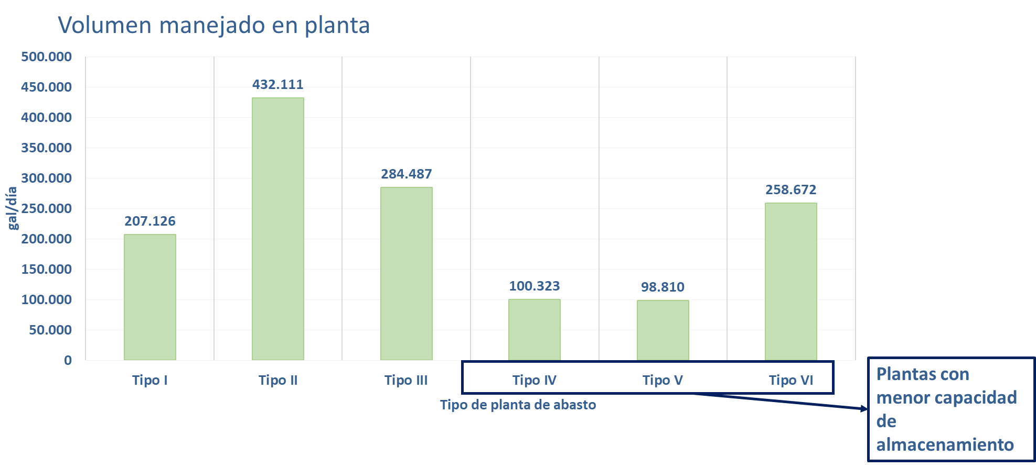
VOLUMEN POR PLANTA

Slide 56
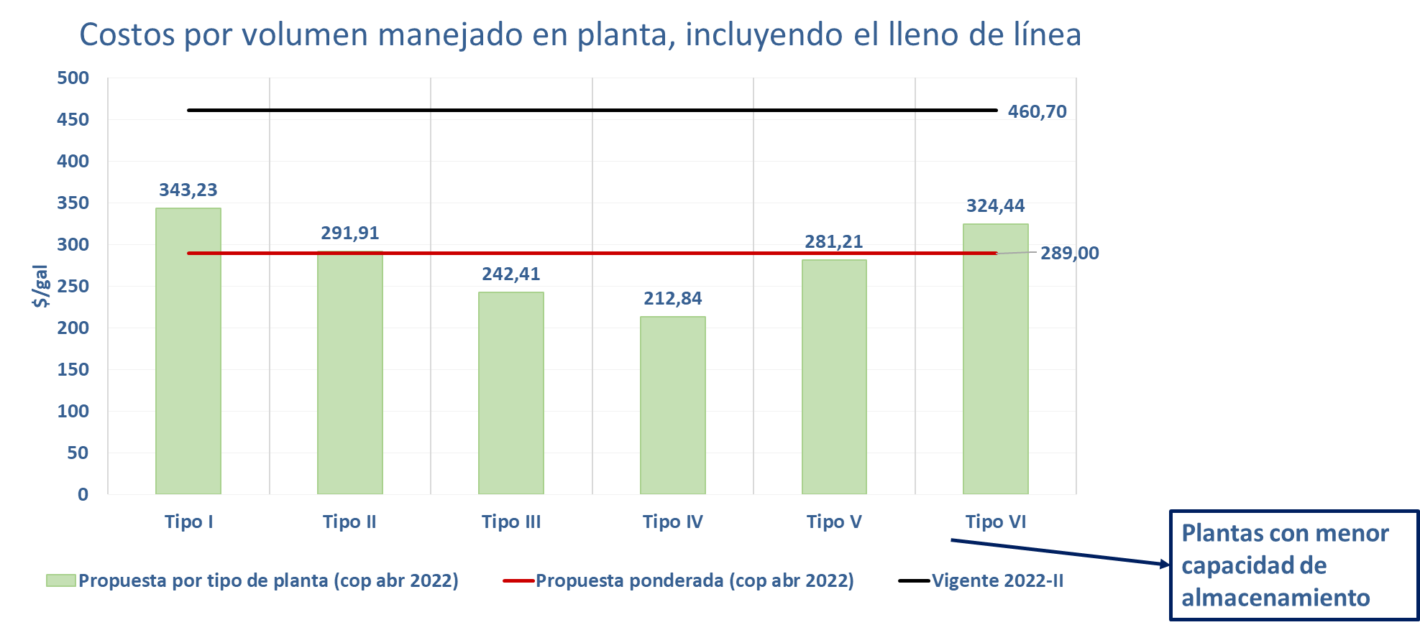
MARGEN RESULTANTE POR PLANTA

Slide 57
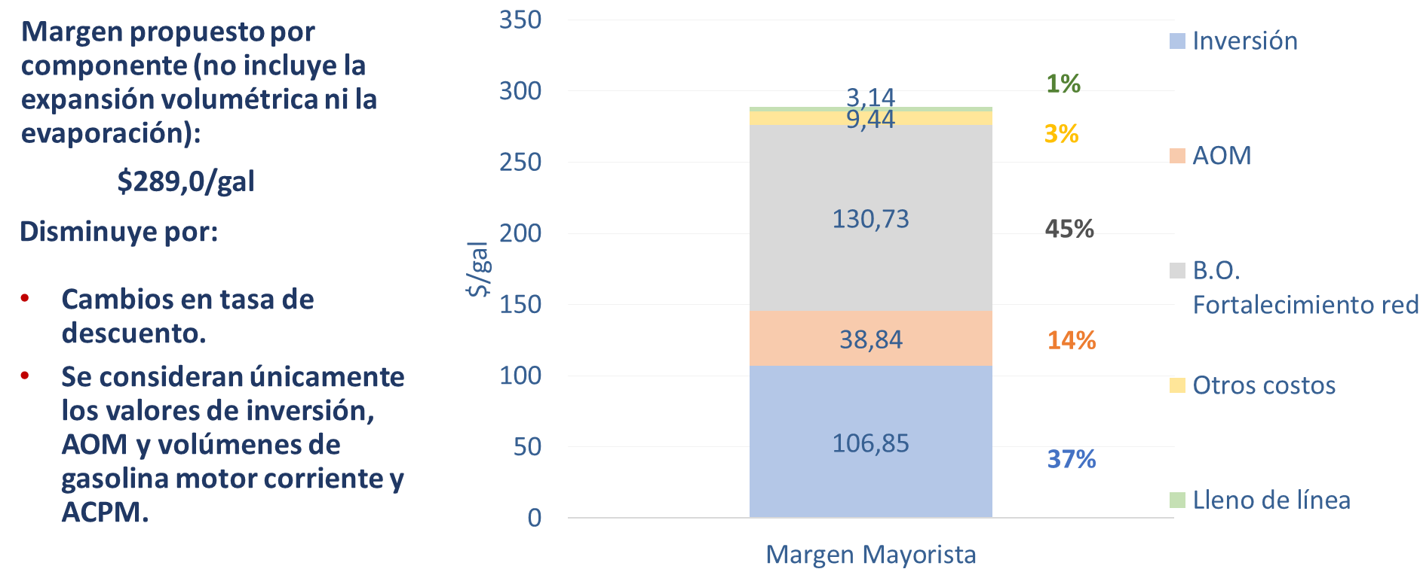
COSTOS ASOCIADOS A LA ACTIVIDAD
PROPUESTA

Slide 58
ACTUALIZACIÓN

Slide 59
Agenda
6. Cronograma

Slide 60
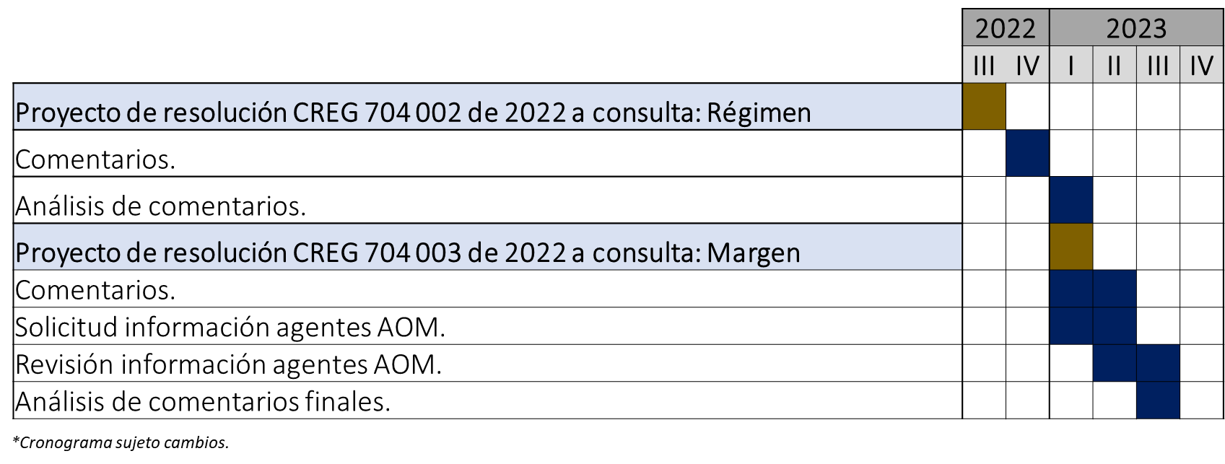
RÉGIMEN Y MARGEN MAYORISTA

Slide 61
Agenda
7. Preguntas

Slide 62
www.creg.gov.co
comisioncreg
@ComisionCREG
Comisión CREG

